Slide 1


CHÀO MỪNG QUÝ THẦY CÔ
VỀ DỰ GIỜ THĂM LỚP
Môn Tiếng Việt lớp 1
Bài 50: Ôn tập và kể chuyện
(Tiết 1 + 2)
(Bộ sách kết nối tri thức)
Giáo viên: Nguyễn Thị Sao
Lớp : 1A1
Trường: Tiểu học Hưng Đạo

Slide 2




BÀI 50
Ôn tập và kể chuyện:
Bài học đầu tiên của thỏ con
Notes:
Thiết kế bởi: Hương Thảo – tranthao121004@gmail.com

Slide 3

ÔN TẬP
VÀ KỂ CHUYỆN
BÀI
50
c
t
Đọc
a
ac
at
1
ă
ăc
ăt
â
âc
ât
o
oc
ot
ô
ôc
ôt
ơ
ơc
ơt
u
uc
ut
ư
ưc
ưt

Slide 4
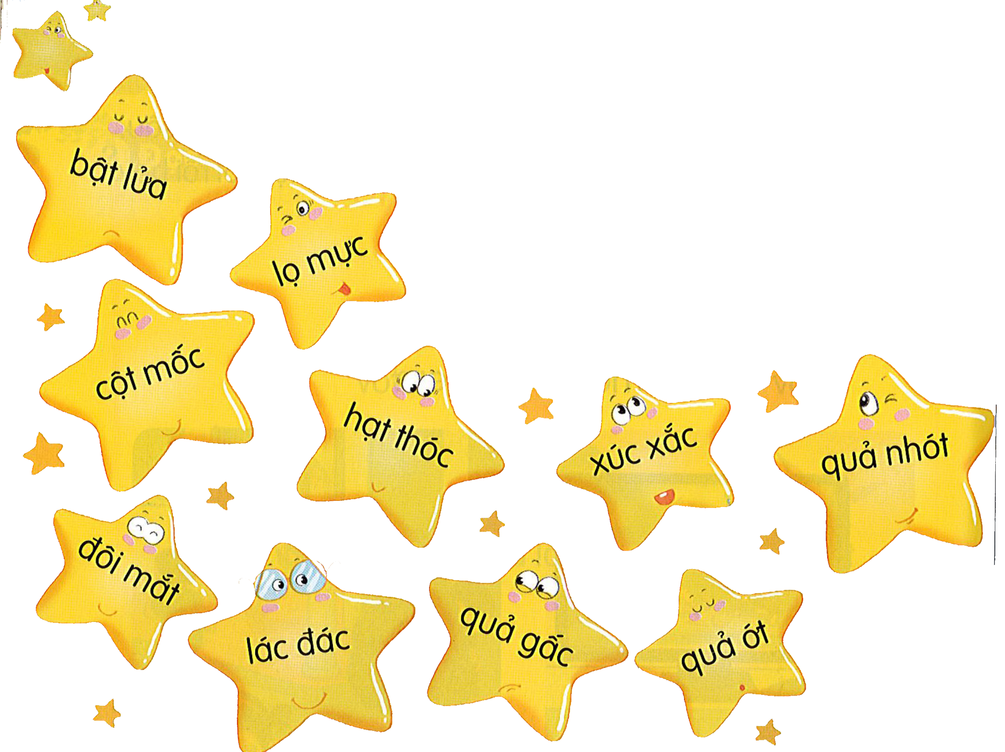

Slide 5
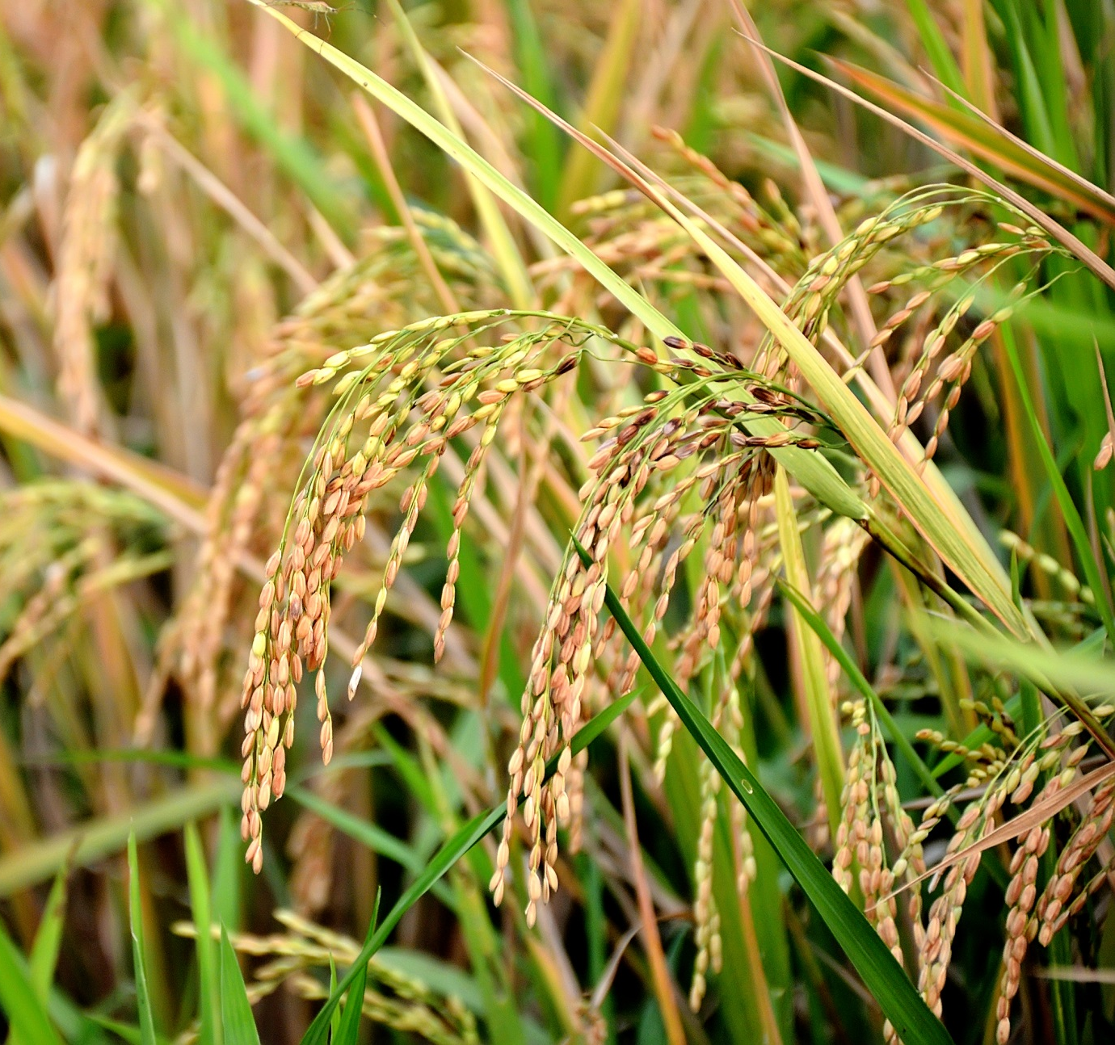
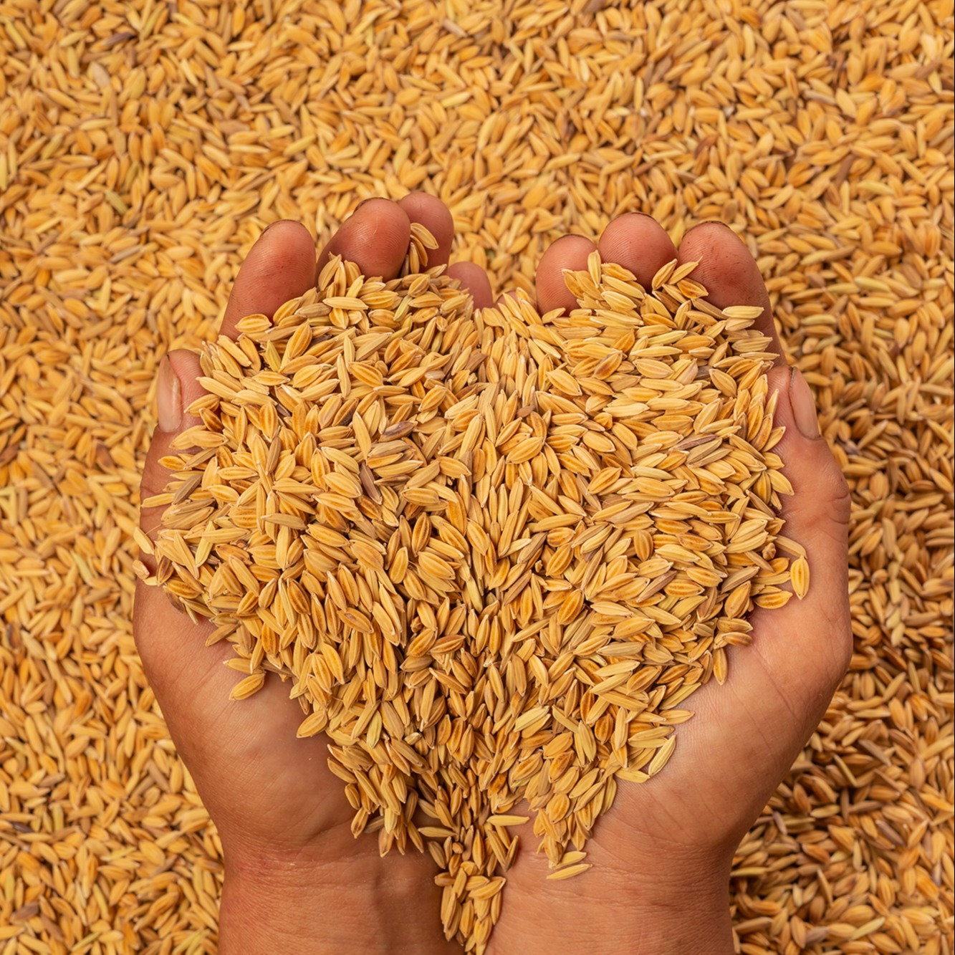
hạt thóc

Slide 6
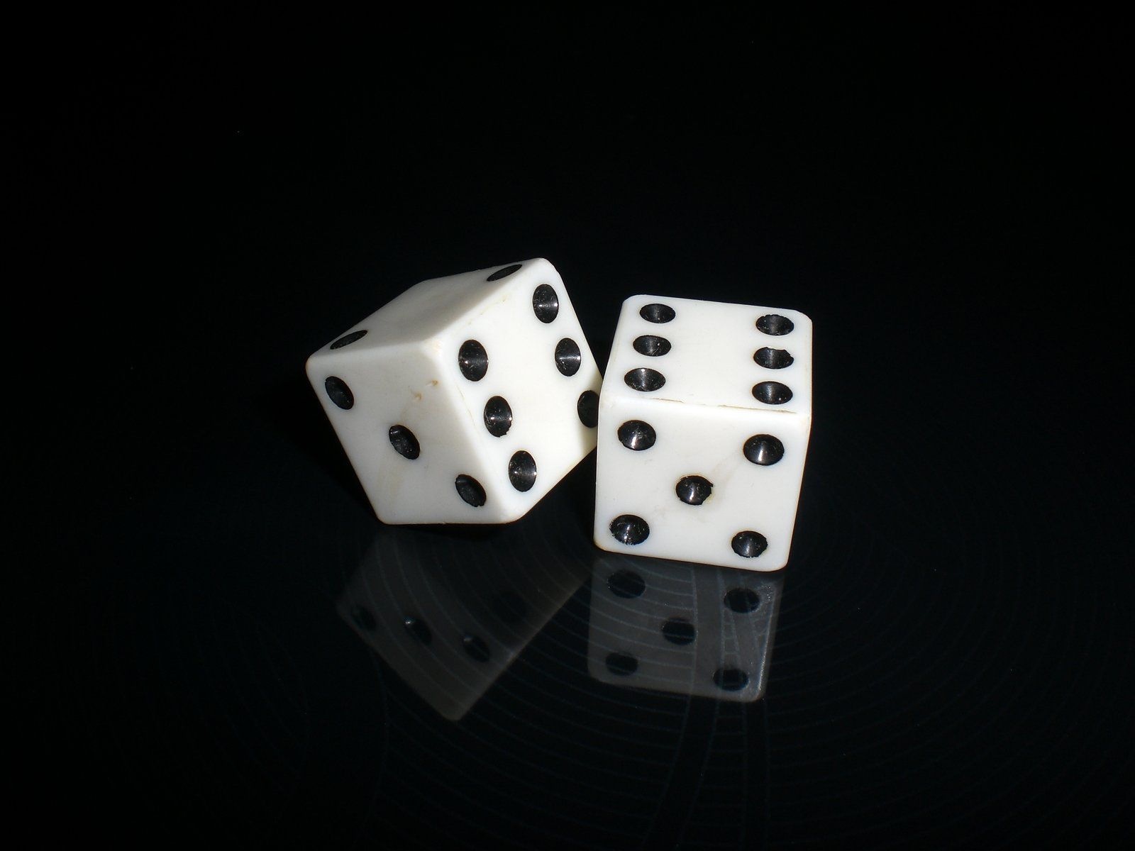
xúc xắc

Slide 7
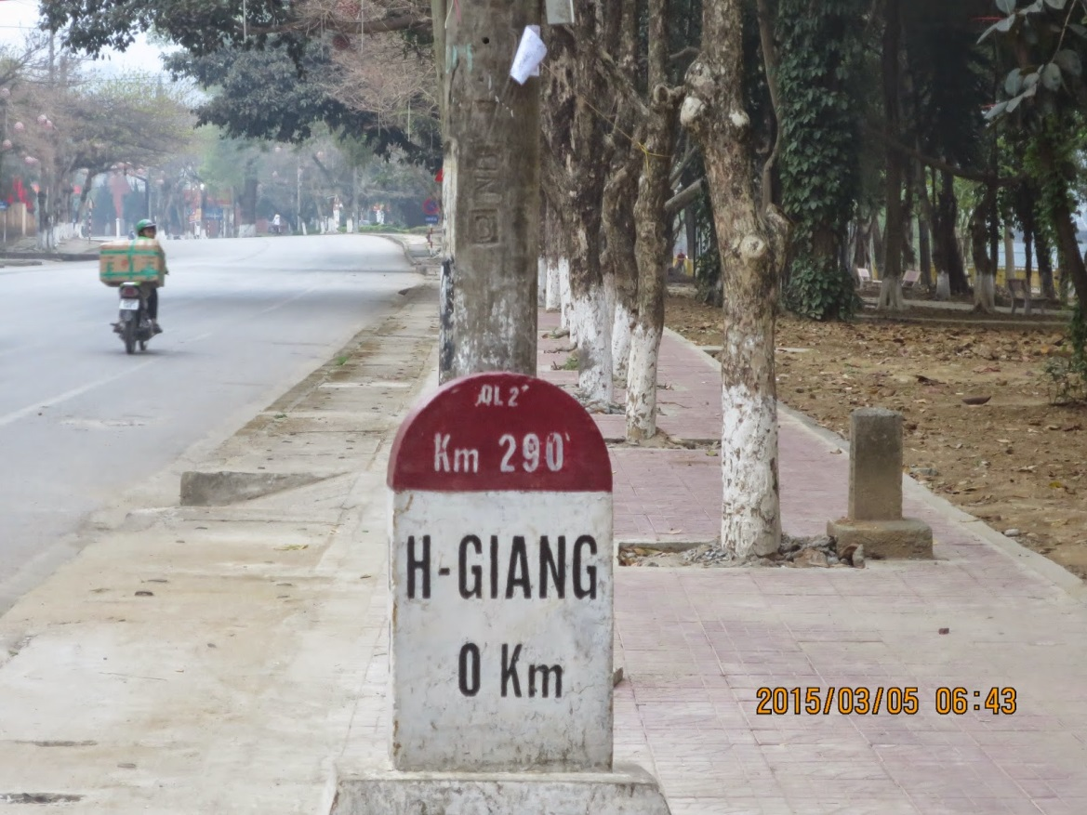

cột mốc

Slide 8
Gà mẹ dẫn đàn con đi ăn. Chốc chốc, tìm thấy mồi, gà mẹ “tục… tục…” gọi con. Đàn gà con chạy lại, chen chúc nhau ăn rồi rúc vào bên mẹ. Gà mẹ ủ ấm cho các con.
1
2
3
4
Notes:
GV chú ý giải thích cho HS hiểu tác dụng của dấu ngoặc kép.

Slide 9
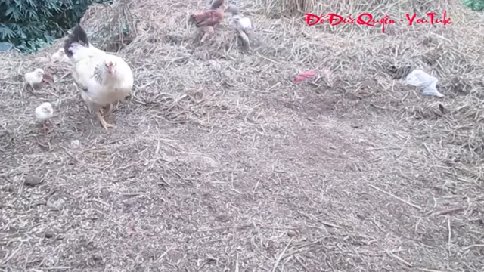
Notes:
Tam Đảo ở Vĩnh Phúc nhé thầy cô.

Slide 10
Gà mẹ dẫn đàn con đi ăn. Chốc chốc, tìm thấy mồi, gà mẹ “tục… tục…” gọi con. Đàn gà con chạy lại, chen chúc nhau ăn rồi rúc vào bên mẹ. Gà mẹ ủ ấm cho các con.
Gà mẹ dẫn đàn con đi đâu?
Tìm thấy mồi, gà mẹ làm gì?
Gà mẹ còn làm gì nữa cho đàn con?
Theo em gà mẹ giống với người mẹ ở điểm nào?

Slide 11
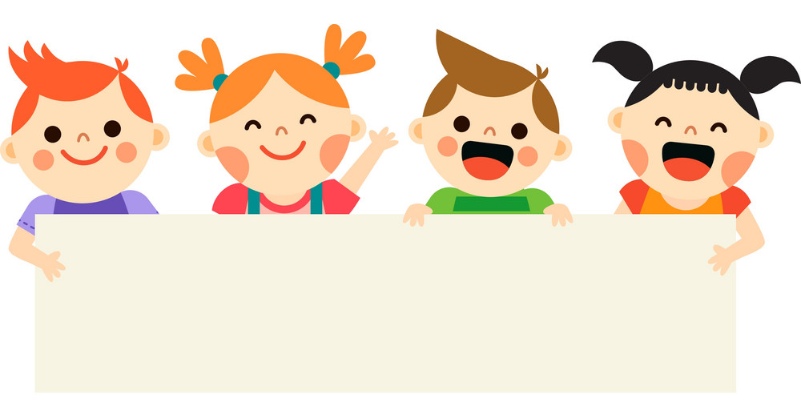
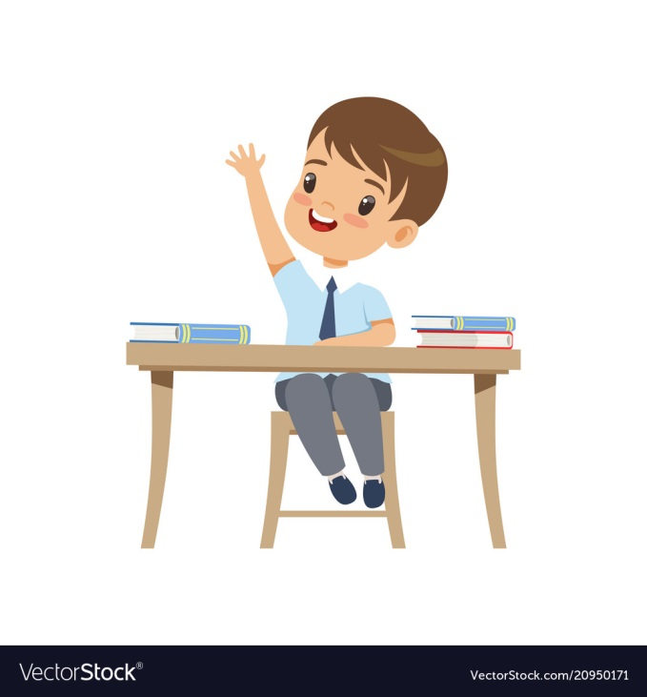

Thư giãn nào!

Slide 12
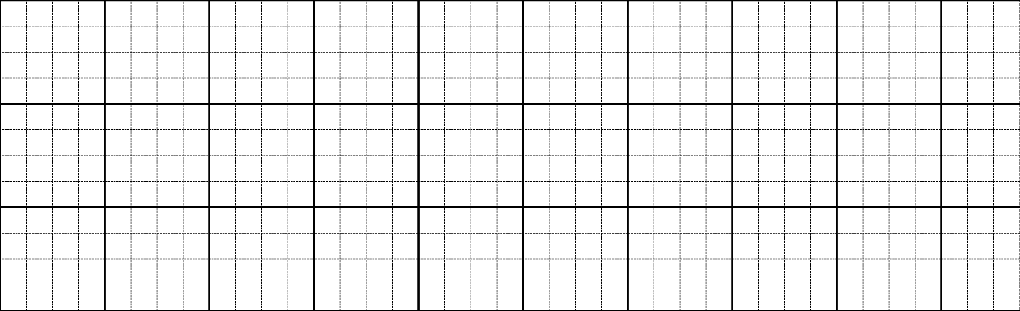
Viết
2
Hạt κŉ wảy jầm.
Notes:
Câu dài nên GV hướng dẫn viết bảng nhé

Slide 13
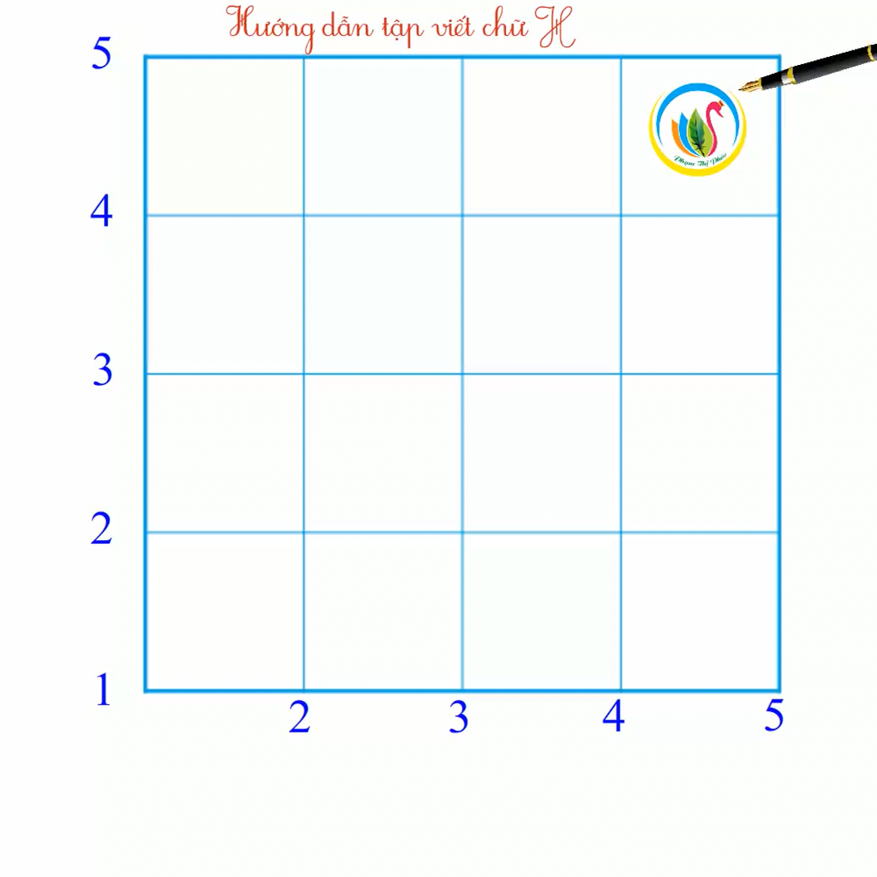

Slide 14
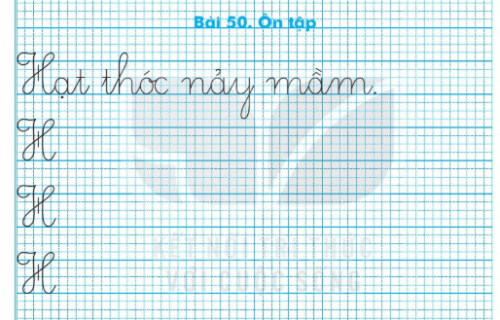
Viết vở
3

Slide 15

Kể chuyện
Bài học đầu tiên của thỏ con.

Slide 16


Slide 17

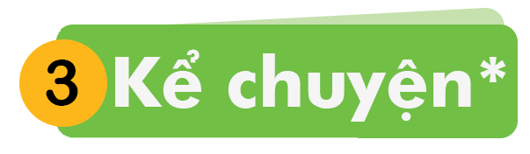
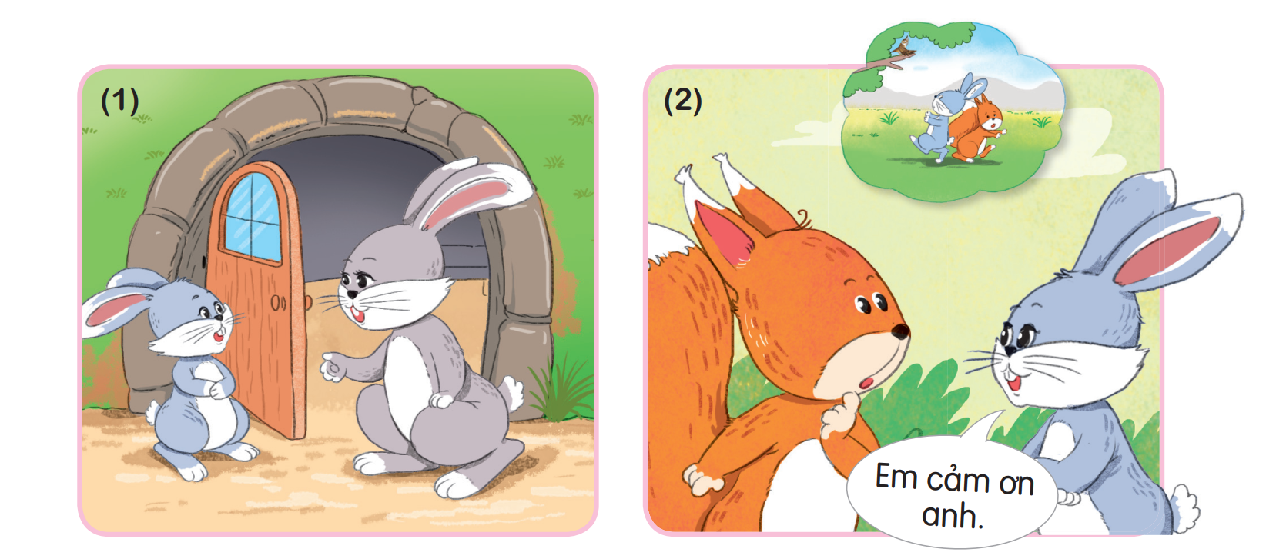
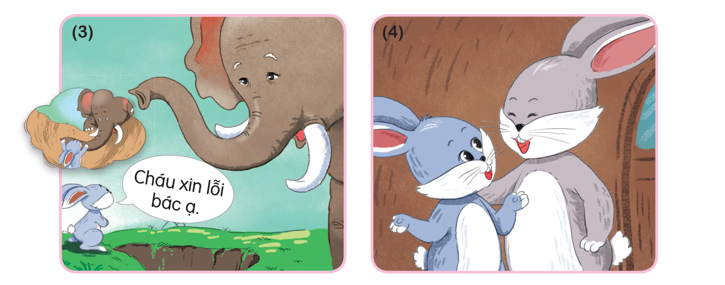
Bài học đầu tiên của thỏ con.

Slide 18
Trước khi thỏ con đi chơi, thỏ mẹ dặn dò điều gì?

Slide 19
Va vào anh sóc, thỏ con nói gì?

Slide 20
Được bác voi cứu, thỏ con nói gì?

Slide 21
Thỏ con hiểu ra điều gì?

Slide 22
Bài học đầu tiên của thỏ con.

Slide 23

Ý nghĩa câu chuyện
Câu chuyện khuyên chúng ta điều gì?

Slide 24
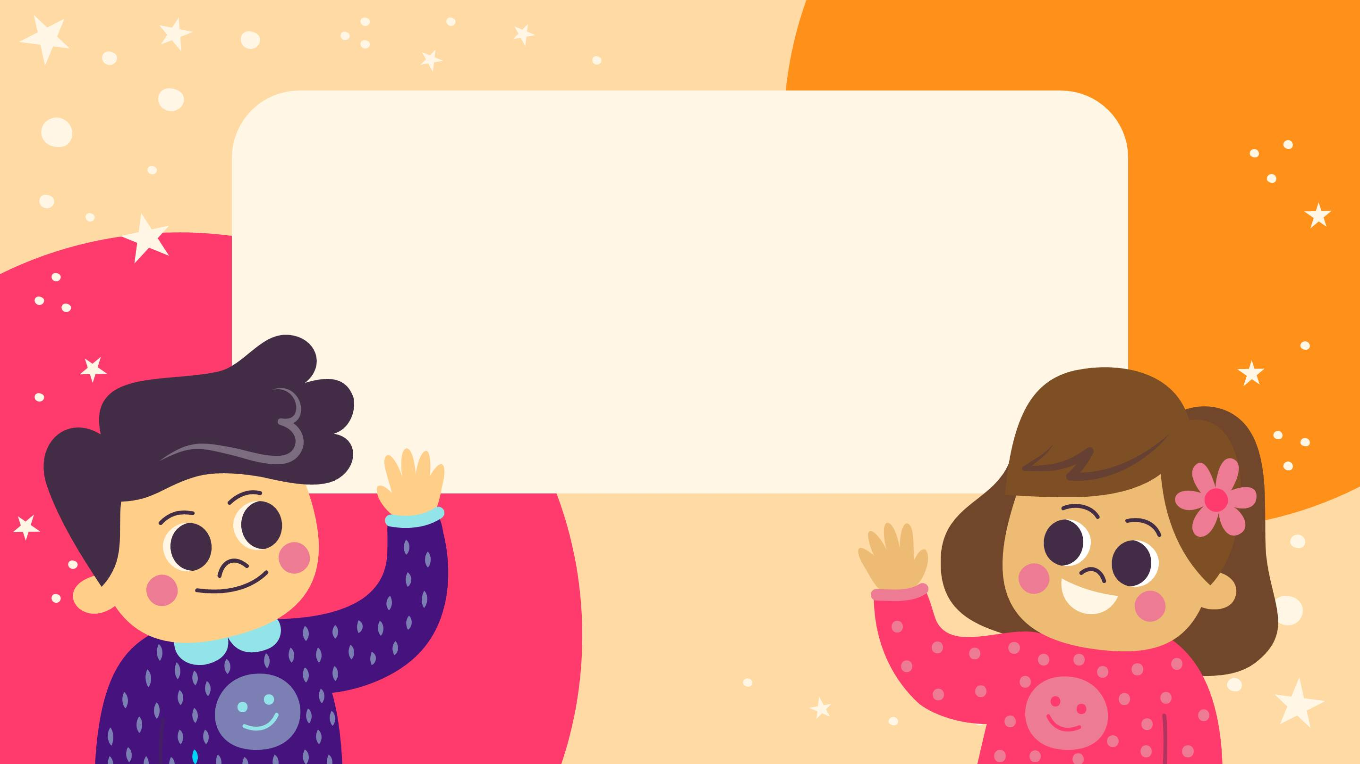
Bài học: Nên nói lời cảm ơn khi được người khác giúp đỡ. Nên nói lời xin lỗi khi làm điều sai hoặc làm phiền người khác.

Slide 25


Slide 26
Dặn dò

